Slide 1
Врачебно-педагогические наблюдения в процессе медицинской реабилитации
Физическая и реабилитационная медицина у пациентов с нарушением функции, структуры, ограничением активности и участия при заболеваниях и состояниях кардио-респираторной системы и других соматических заболеваниях

Slide 2
Виды контроля:
• Врачебный
• Педагогический
• Самоконтроль

Slide 3
• Врачебный контроль - постоянное медицинское наблюдение
за пациентами, выполняющими физические нагрузки в процессе лечения, реабилитации и оздоровления*
Основная цель врачебного контроля в медицинской реабилитации -
содействие наиболее эффективному использованию физических нагрузок для достижения максимального лечебно-реабилитационного и оздоровительного результата
*Медицинская реабилитация / Епифанов А. В., Ачкасов Е. Е., Епифанов В. А. - М. : ГЭОТАР-Медиа, 2015.

Slide 4
Задачи врачебного контроля
в процессе медицинской реабилитации:
• оценка морфофункционального дефекта и выраженности инвалидизирующих факторов;
• уточнение реабилитационного потенциала пациента;
• определение показаний и противопоказаний к физическим нагрузкам и другим лечебным факторам;
• разработка индивидуальных лечебно-реабилитационных программ, учитывающих не только
нозологическую форму заболевания, но и функциональное состояние и адаптационные резервы
организма;
• прогнозирование вероятности развития неадекватных реакций на проводимые лечебные мероприятия;
• стратификация больных по степени риска возникновения осложнений при выполнении физических нагрузок и других реабилитационных мероприятий;
• рекомендации по оптимизации программы реабилитации;
• коррекция объема и интенсивности физической нагрузки по результатам этапных тестирований;
• оценка эффективности реабилитационно-оздоровительных мероприятий;
• рекомендации по индивидуальному двигательному режиму и оздоровительным программам
после окончания курса медицинской реабилитации
Медицинская реабилитация / Епифанов А. В., Ачкасов Е. Е., Епифанов В. А. - М. : ГЭОТАР-Медиа, 2015.

Slide 5
Методы медицинских обследований лиц, занимающихся физическими упражнения
Клинические /оценка здоровья/ |  | Биометрические /оценка телосложения и физического развития/ |  | Функциональные /для определения приспособляемости организма к физическим нагрузкам/
физические | Инструментальные | антропометрич | специальные | Применяются в виде функциональных
Расспрос, | Определение АД, | еские | /при помощи | проб СС, нервной и дыхательной
осмотр, | ЭКГ, лабораторные, | /рост, вес, | приборов | систем, др.
пальпация, | др. | окружность | измерение
перкуссия, |  | груди, др./ | искривлений
аускультация |  |  | позвоночника,
 |  |  | форм ног, стоп/

Slide 6
Содержание врачебного контроля в медицинской реабилитации:
• оценка состояния здоровья,
• оценка физического развития,
• оценка функционального состояния,
• наблюдение и изучение влияния физической нагрузки на организм пациентов,
• предупреждение возможных отрицательных воздействий физической нагрузки при ее нерациональном использовании
Медицинская реабилитация / Епифанов А. В., Ачкасов Е. Е., Епифанов В. А. - М. : ГЭОТАР-Медиа, 2015.

Slide 7
Врачебный контроль
• в начале и в конце реабилитационного процесса
• оценка морфофункционального дефекта и функционального состояния организма, на основании которых определяют реабилитационный диагноз, реабилитационный потенциал и реабилитационный прогноз пациента
• разрабатывают индивидуальную реабилитационную программу, включающую различные методики, формы и параметры физических нагрузок и других лечебных факторов.
этапный
• непосредственно в процессе реабилитационных мероприятий
• в форме врачебно-педагогических наблюдений
оперативный
• определяют динамику функционального состояния и адаптационных резервов организма
• при длительном курсе реабилитации его повторяют
каждые 1,5-2 мес.
текущий
Медицинская реабилитация / Епифанов А. В., Ачкасов Е. Е., Епифанов В. А. - М. : ГЭОТАР-Медиа, 2015.

Slide 8
Методы педагогического контроля:
• анкетирование занимающихся и тренеров-преподавателей;
• анализ рабочей документации учебно-тренировочного процесса;
• педагогические наблюдения во время занятий,
• регистрация функциональных и других показателей,
характеризующих деятельность занимающегося непосредственно на занятиях;
• тестирование различных сторон подготовленности;
• прогнозирование работоспособности.
Основным методом контроля является тестирование.

Slide 9
Задачи педагогического контроля:
• составить план занятий;
• оценить эффективность применяемых средств и методов на занятиях;
• установить контрольные нормативы, оценивающие физическую, техническую, тактическую, др. подготовленность занимающихся;
• выявить динамику роста/снижения результатов и их причину;
• провести анализ предварительного, текущего и итогового контроля

Slide 10
Врачебный контроль в процессе выполнения физических нагрузок
• Под врачебно-педагогическими наблюдениями (ВПН) в медицинской реабилитации понимают совместные
исследования, проводимые врачом и инструктором-методистом ЛФК во время выполнения пациентами физических нагрузок*
*Медицинская реабилитация / Епифанов А. В., АчкасовЕ. Е., Епифанов В. А. - М. : ГЭОТАР-Медиа, 2015.

Slide 11
ВПН существенно дополняют данные комплексного врачебного обследования и позволяют:
• изучать приспособляемость организма к нагрузкам во время
занятий физическими упражнениями и характер восстановления после них;
• уточнять проявления отклонений в состоянии здоровья, обнаруженных при врачебном обследовании, и определить, не усиливаются ли они под влиянием физических нагрузок;
• оценивать организацию, методику проведения, условия, в которых проводится занятие

Slide 12
• Направленность, объем и содержание функциональных
исследований, применяемых во врачебно-педагогических наблюдениях, определяются патологией обследуемых.
• Кардиологические пациенты:
• методы, характеризующие кровоснабжение миокарда, его
сократительную способность, нейрогуморальную регуляцию ЧСС и тонуса сосудов.

Slide 13
Для изучения реакции организма на нагрузку во время занятий/физических упражнений:
• проводят опрос о субъективных ощущениях,
• осуществляют наблюдение за внешними признаками утомления,
• применяют различные методы объективной оценки состояния различных органов и функциональных систем, обеспечивающих работоспособность

Slide 14
Методы медицинского обследования при ВПН
Интегративные - характеризующие суммарную величину изменений
функционального состояния организма под
воздействием нагрузки и позволяющие изучить динамику резервов здоровья под
влиянием лечебно-реабилитационных
мероприятий
Оперативные - используемые в процессе занятий и позволяющие изучать изменения в организме
непосредственно во время выполнения нагрузки
• клинические - наблюдение за
состоянием и поведением больного;
• инструментальные - контроль динамики пульса, АД, частоты
дыхания, кардиомониторирование,
телеэлектрокардиография и др.;
• спирометрия;
• динамометрия;
• функциональные нагрузочные пробы;
• оценка физической работоспособности;
• ЭКГ;
• спироэргометрия;
• лабораторные исследования крови, мочи и др.
Медицинская реабилитация / Епифанов А. В., АчкасовЕ. Е., Епифанов В. А. - М. : ГЭОТАР-Медиа, 2015.

Slide 15
Методы оперативных врачебно-педагогических наблюдений
Метод непрерывного наблюдения, позволяет:
• оценить приспособляемость организма к конкретным физическим нагрузкам;
• выявить начало утомления и его глубину;
• выявить начало предпатологических и патологических изменений в организме

Slide 16
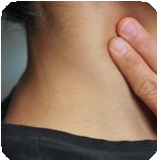
Метод непрерывного наблюдения
Клинические методы
• Пальпаторное определение ЧСС на лучевой или сонной артерии, измерение АД и частоты дыхания каждые 5 мин в процессе выполнения физической нагрузки с
построением на основании полученных данных
физиологической кривой занятия, урока, тренировки, позволяющую провести анализ адаптации организма занимающегося к физической нагрузке.
• Недостатки метода - неточность измерения ЧСС и
необходимость прерывать физическую нагрузку каждые
5 мин.

Slide 17
Метод непрерывного наблюдения
Инструментальные методы
• Использование мониторов сердечного ритма для врачебно-педагогических наблюдений
Использование мониторов ЧСС при выполнении физических нагрузок позволяет:
• повысить эффективность физических нагрузок при проведении курса лечебно-реабилитационных и оздоровительных мероприятий;
• оптимизировать дозирование нагрузки;
• сделать процесс адаптации организма к нагрузкам отслеживаемым, управляемым, а также безопасным;
• оптимальным способом повышать функциональные резервы организма;
• придать пациентам уверенность, увеличить их активность, добавить
смелости

Slide 18
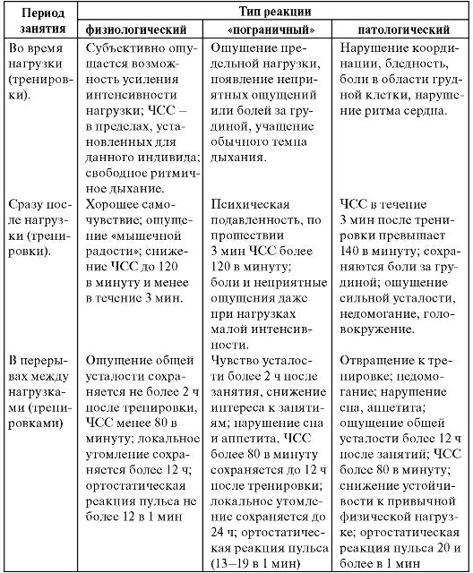
Типы реакции на нагрузку при проведении оперативного контроля

Slide 19
Элементы педагогического контроля
• контроль за посещаемостью занятий;
• контроль за физическими нагрузками;
• контроль за техникой выполнения ФУ;
• учет результатов;
• контроль за поведением во время занятий

Slide 20
• Управляемость курса физических тренировок - повышение величины физической нагрузки по мере улучшения адаптации организма, о чем свидетельствует его способность выполнить большую нагрузку при той же ЧСС или снижение ЧСС при выполнении физической нагрузки той же мощности
Медицинская реабилитация / Епифанов А. В., АчкасовЕ. Е., Епифанов В. А. - М. : ГЭОТАР-Медиа, 2015.

Slide 21
БЛАГОДАРЮ ЗА ВНИМАНИЕ!

